Slide 1

博士研究生复试答辩汇报
报考人：
xxx
报考博导：
XXX 教授
报考专业：
交通运输工程
报考方向：
交通数据科学与工程

Slide 2
目录
一
个人基本信息
CONTENTS
二
硕士阶段科研成果
三
硕士阶段科研经历
四
博士阶段研究计划
同济大学交通运输工程学院
2/27

Slide 3
个人基本信息
一
Personal information
同济大学交通运输工程学院
3/27

Slide 4
一、个人简介
基本信息：
姓名：XXX
民族：汉族
电话：XXX
邮箱：XXX
籍贯：XXX
出生年月：XXX
政治面貌：XXX
硕士导师：XX XXX
教育经历：
2016.09 – 2020.07 本科 XXXXXXXXXXXXXXXX XX XXXX
2020.09 – 2023.07 硕士 XXXXXXXXXXXXXXXX XXXXXXXXXXXXXXXX
综合测评成绩：X/XX 学业成绩：X/XX
任职情况：
2018.09 – 2019.07 担任XXXXXXXXXXXXXXXXXXXXXXXXXXXXXXXXXXXXXXXXX
2020.09 – 2023.07 担任XXX大学XXXXXXXXX学院2020级研究生班级团支书
2021.03 – 2023.07 担任XXXX大学XXXXXX学院XXXXXXXXXXXXXXXXXXXXXXX
4/27
同济大学交通运输工程学院

Slide 5
一、个人简介
本硕期间获奖情况
时间 | 奖项 | 单位
2023.03 |  | 省级
2023.03 |  | 省级
2020.01 |  | 省级
2022.11 |  | 市级
2021.12 |  | 校级
2022.11 |  | 校级
2022.11 |  | 校级
2022.11 |  | 校级
2017.12 |  | 校级
2019.05 |  | 校级
2018.12 |  | 山东恒诺信工程咨询有限公司
5/27
同济大学交通运输工程学院

Slide 6
一、个人简介
部分获奖证书展示
把证书做一面墙进行展示，记得加一个倒映图片格式，会更加好看。我的是第一行是宽的矩形，第二行是纵向的矩形。
6/27
同济大学交通运输工程学院

Slide 7
硕士阶段科研成果
二
Scientific research achievements
同济大学交通运输工程学院
7/27

Slide 8
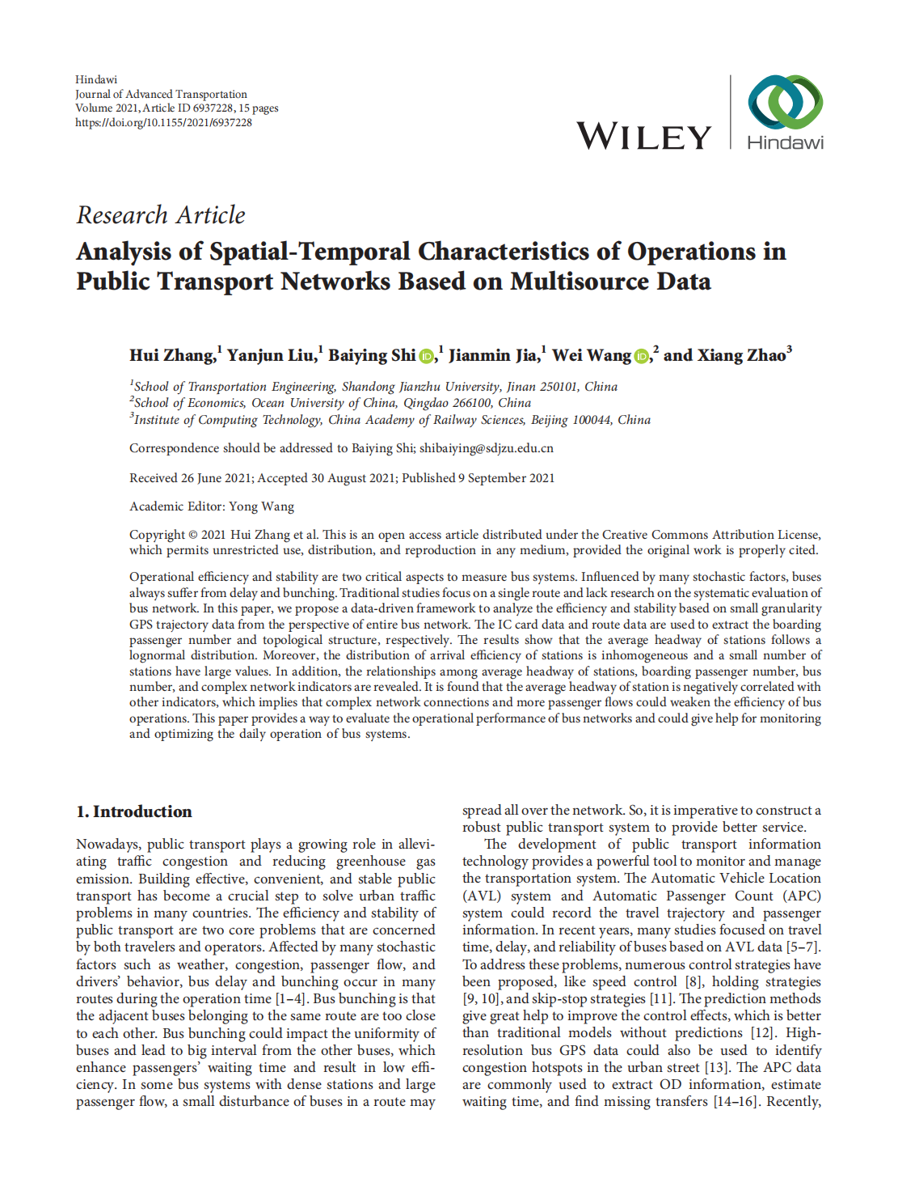
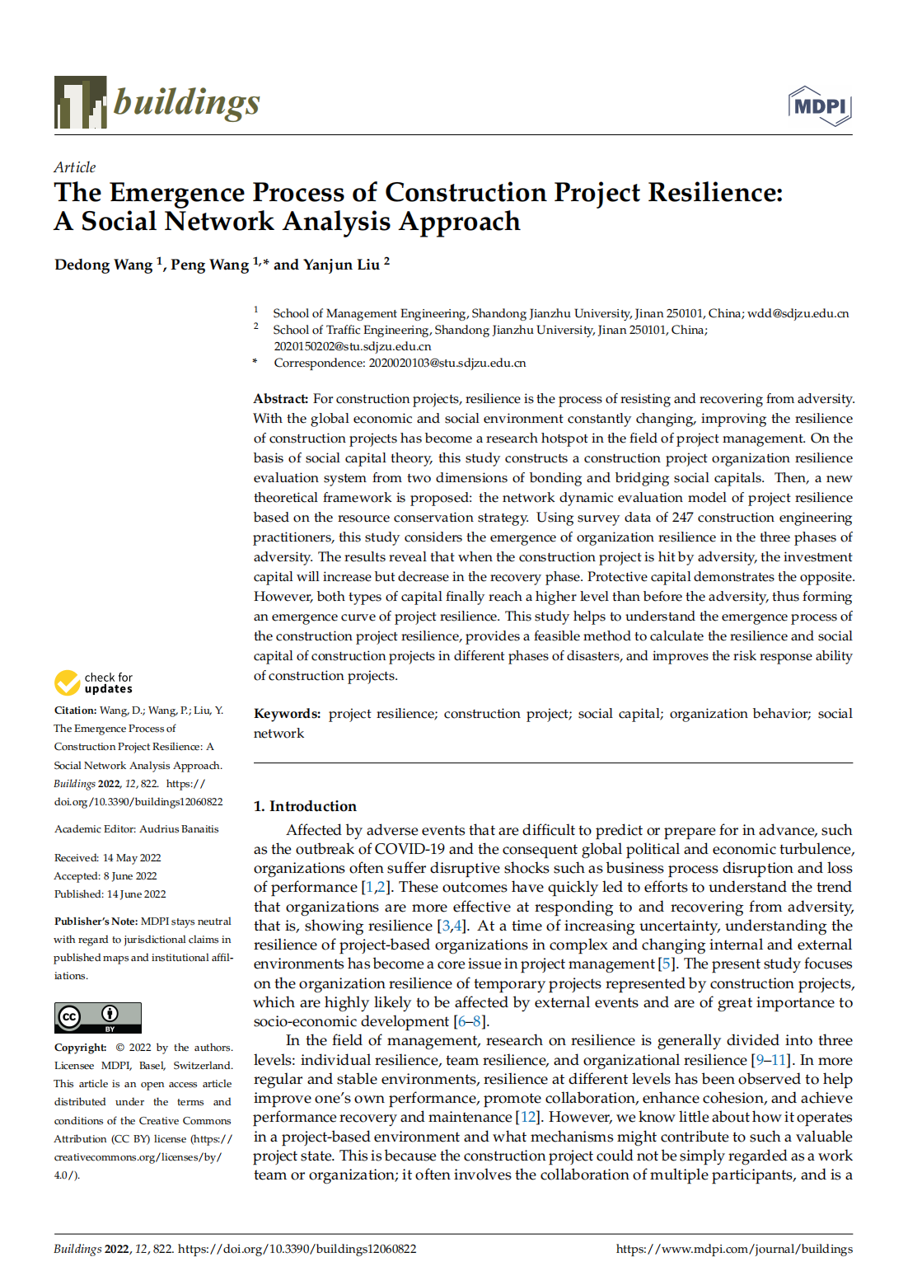
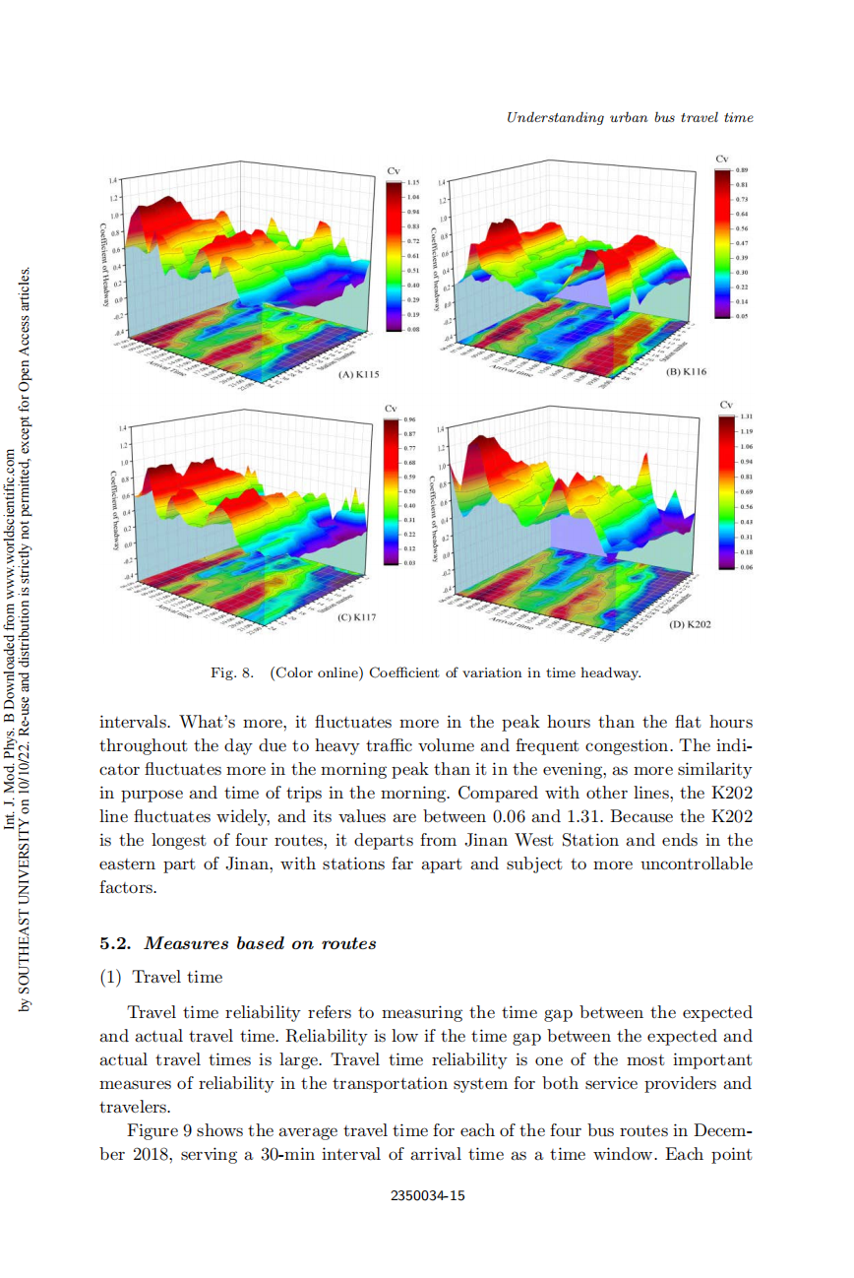
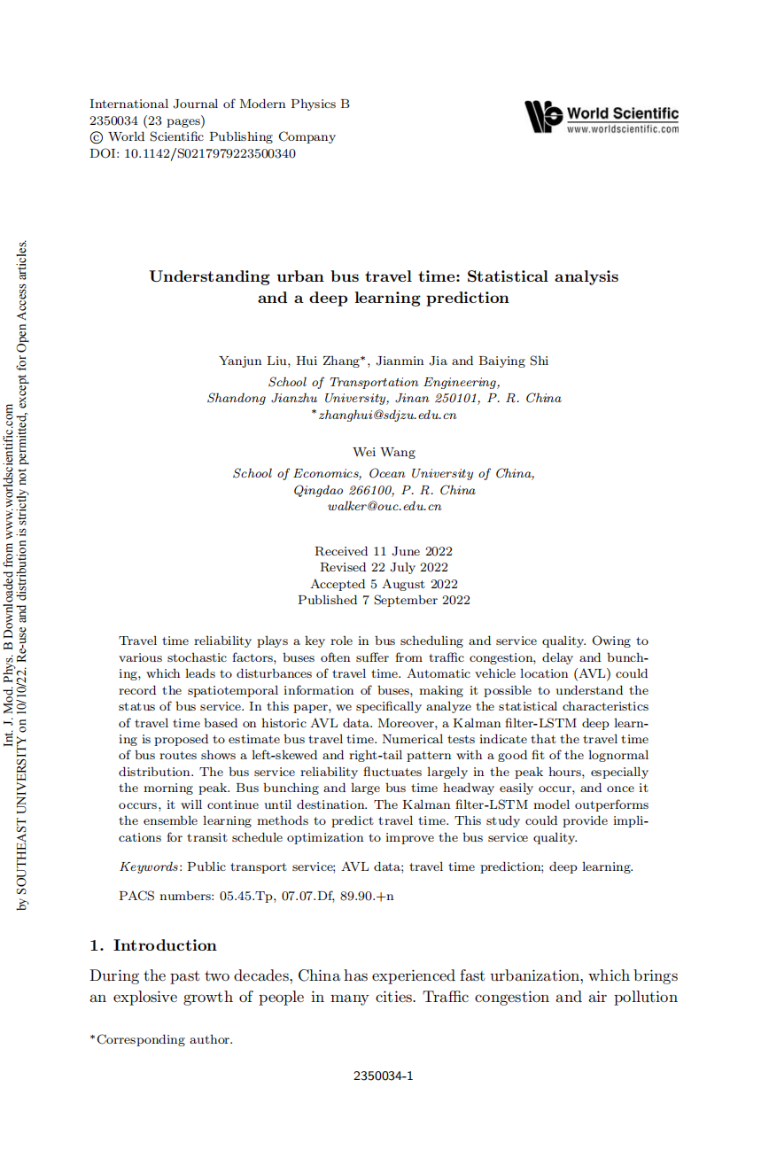
二、科研成果 – 论文发表情况
发表 SCI 论文 X篇，录用 EI会议论文X篇，在审 SCI论文 X篇
 | 题目 | 期刊 | 来源 | 位次 | 状态
[1] |  |  | SCI Qx | 1 | 见刊
[2] |  |  | SCI Qx | 2 | 见刊
[3] |  |  | EI会议 | 1 | 录用
[4] |  |  | SCI Qx | 3 | 见刊
[5] |  |  | SCI Qx | 5 | 已修回
[6] |  |  | SCI Qx | 2 | 在审
8/27
同济大学交通运输工程学院

Slide 9
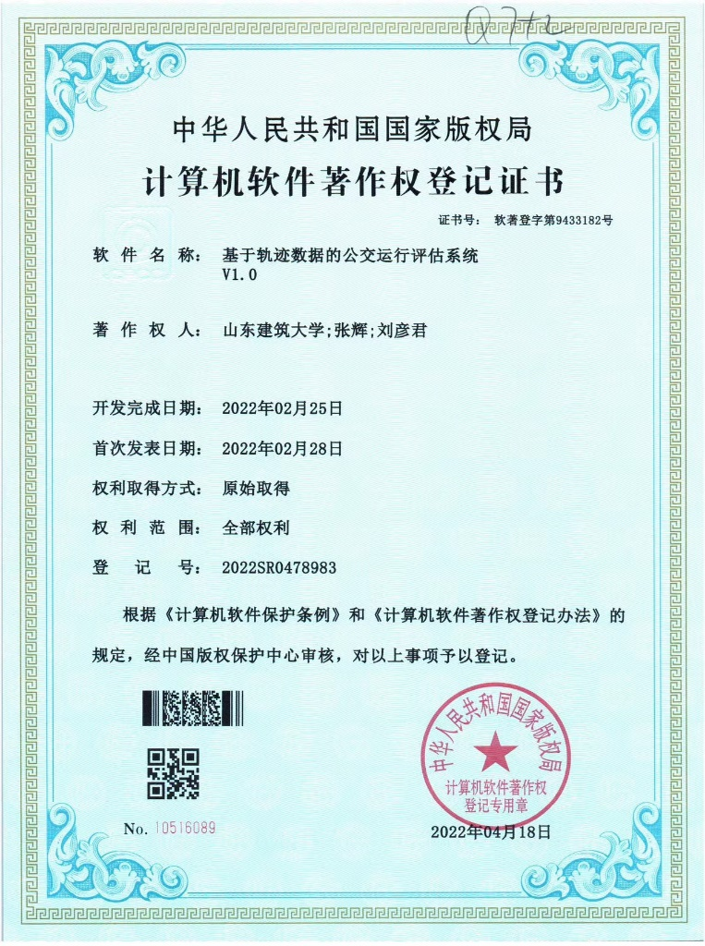
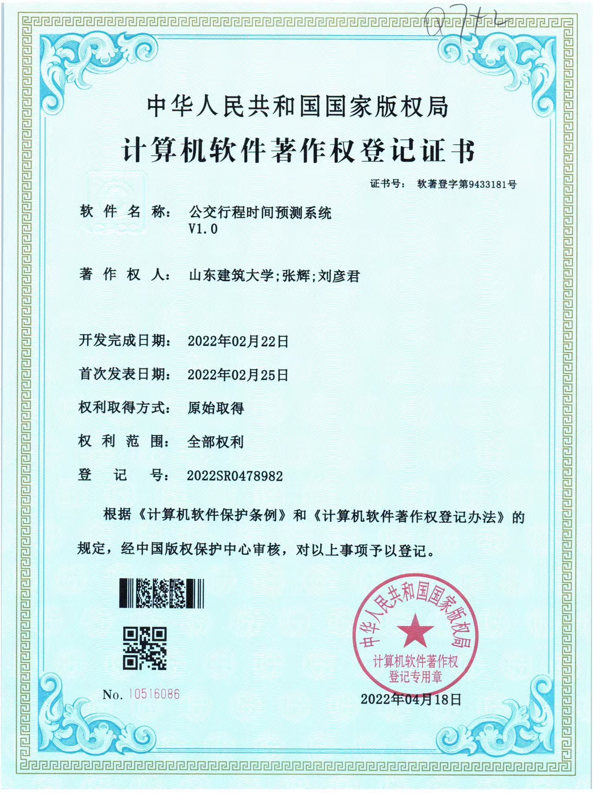
二、科研成果 – 软件著作权、发明专利
1
XXXXXXXXXXXXXXXXXXXX
XXXX 授权号：XXXXXXXXXXXXXXXXXX
2
专利授权
3
4
9/27
同济大学交通运输工程学院

Slide 10
硕士阶段科研经历
三
Scientific research experiences
同济大学交通运输工程学院
10/27

Slide 11
博士阶段研究计划
四
Scientific research plan
同济大学交通运输工程学院
20/27

Slide 12
敬请各位老师批评指正
汇报结束 谢谢观看
报考人：
XXXX
报考专业：
交通运输工程
同济大学交通运输工程学院
27/27

